Slide 1
Как наказывать ребенка? Учитель: Боярская С.Г.
казенное образовательное учреждение
Омской области
«Специальная (коррекционная)
начальная школа – детский сад № 76»

Slide 2
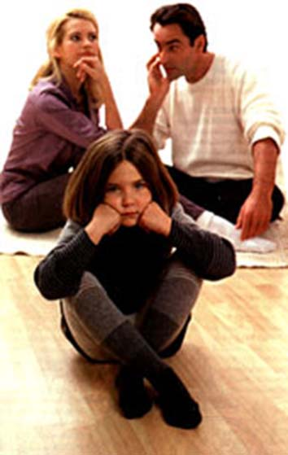
Как?
Кто?
Чем?
Кому?
Почему?
Когда?

Slide 3
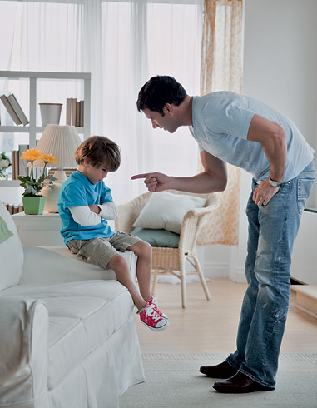
Наказание - целенаправленное создание ребенку менее комфортных (физически, психологически) условий для получения какого-либо результата.

Slide 4
Виды наказания
Наказание
Пауза Лишение
внимания
Ограничения Физическое
наказание
Шуточные
наказания

Slide 5
Наказание - Пауза
Метод крайне прост – просто отправьте ребенка в уединенную комнату подумать о своём поведении. Однако помните, что наказывать ребенка, таким образом, надолго не стоит, так как маленький ребенок через некоторое время просто забудет, за что его наказали, а более взрослый задумается о наказании и отношении родителей к нему.

Slide 6
Наказание – лишение внимания
Можно наказать ребенка отсутствием внимания, то есть просто не обращать на его выкрутасы никакого внимания, чтобы он не только понял, что подобная тактика не принесёт никаких результатов, но и сделает ещё хуже. Но, перед тем как начать игнорировать ребенка необходимо обязательно объяснить ему, что Вы вот так решили наказать его, а не потому, что у вас плохое настроение. Просто скажите ребенку, что вот с этого самого момента, вот за это и это я с тобой разговаривать не буду. Также необходимо определиться и поставить ребенка в известность, сколько Вы будете наказывать его подобным образом. Пример: я не буду с тобой разговаривать до тех пор, пока ты не соберешь все свои игрушки.

Slide 7
Наказание - ограничения
Наказать ребенка ограничением его любимых и привычных удовольствий, например, лишить очередного сеанса просмотра мультиков, стоит уже при более серьёзном проступке. Ребенок должен понять, что за плохое поведение его лишат чего-то действительно важного для него. Однако, и здесь не стоит перегибать палку и наказывать слишком длительным лишением чего-либо, так как ребенок может просто почувствовать себя несчастным, а этого допускать нельзя.

Slide 8
Шуточные наказания
Рекомендуется использовать для того, чтобы приучить ребенка чему-либо. Пример: кто не будет выключать свет в ванной, тот в качестве наказания кукарекает три раза. Главное помните, что наказывать ребенка необходимо в шутку и так, чтобы это не было унизительно. Данный вид наказания должен распространятся, на всех членов семьи, в том числе и на взрослых. Ребенку быстро надоест тратить своё время на глупые занятия и он приучится делать то, что Вы от него хотите.

Slide 9
Физические наказания
Наказывать ребенка телесно необходимо только в крайних случаях, это должно быть последним средством. Далеко не обязательно наказывать ребенка так, чтобы ему было больно, шлепок по попе вполне ощутим для ребенка, но не несёт в себе никаких последствий для его здоровья, ни физических, ни психологических.
Это наказание в первую очередь метод лёгкого устрашения и ни в коем случае не должно превратиться в постоянную практику.

Slide 10
Правила физических наказаний
Первое правило: перед тем, как наказывать ребенка Вы должны полностью успокоится. Только так. Гнев плохой советчик и Вы сами не заметите, как шлепок за провинность может превратиться едва ли не в избиение ребенка. Так, что холодная голова и трезвый рассудок – обязательное условие для наказания ребенка.
Второе правило: наказание должно быть адекватно возрасту ребенка.

Slide 11
Кто должен наказывать?
Основной «семейной» ошибкой в плане наказаний является непоследовательность родителей: неумение договориться друг с другом о системе запретов и поощрений для ребенка, разные подходы к осуществлению наказаний, различие реакций на проступок ребенка.
Разделение ролей родителей на доброго и наказывающего не является полезным, поскольку играет против целостности личности.

Slide 12
Как правильно наказывать ребенка
Прежде чем наказать ребенка нужно встать на его место и понять, что именно побудило его совершить этот поступок.
Объяснять все подробно с целью сформировать у ребенка причинно-следственные связи и ответственное отношение к жизни.
Во время наказания ребенок должен чувствовать в родительском тоне некий стоп-сигнал, для того чтобы прервать свою деятельность и обратить внимание на родителя.

Slide 13
Иронией и шуткой при наказаниях нужно пользоваться очень осторожно, потому что здесь есть соблазн либо «зашутить» наказание и сделать из него игру, либо превратить его в насмешку, которая сильно ранит ребенка.
Эффективной позицией для наказывающего родителя можно назвать доминантное, но любящее и уважительное отношение к ребенку с пониманием его возможностей и ограничений, без цели унизить его или потешить свое самолюбие. Готовность быстро и ясно обсуждать проступок с ребенком, развивая его способность делать самостоятельные выводы, очень полезна.

Slide 14
Как нельзя наказывать детей
Угрозы и запугивания – ни в коем случае в виде наказания ребенка нельзя запугивать или угрожать ему, так как это может привести к серьёзным психологическим расстройствам, развитию неврозов и т.д. Также такой вид наказания детей может привести к абсолютно противоположным желаемым результатам: через некоторое время ребенок увидит, что угрозы не выполняются, а значит, их можно пропускать мимо ушей.

Slide 15
Жестокие физические наказания –Наказывать ребенка с помощью физического воздействия периодически просто необходимо, но это не должно быть жестокостью. Всё должно быть в меру и наказывая своего ребенка, стоит помнить об этом.
Оставление проступков без внимания вовсе – это также плохо, как и излишне сурово наказать ребенка. Если Вы не будете объяснять ребенку, что хорошо, а что плохо, он будет усваивать это крайне медленно, а может и вовсе посчитать, что такое поведение – норма. Ребенок должен знать, что вслед за недостойным поведением обязательно наступят последствия в виде наказания.

Slide 16
Спасибо за внимание!

